Slide 1
Álláskereső Portál Projekt Bemutatása
A projektben résztevők:
Király Zoltán
Antal Dávid

Slide 2
2. Weboldal Felépítése
Fejléc
Fő Tartalom
Promóciós Csomagok (Egy későbbi fejlesztés alkalmával)
Bejelentkezés oldal
Regisztrációs oldal

Slide 3




Fejlesztések
Fejlesztőkörnyezetek
Trello
HTML, CSS
Django

Slide 4
Fejlesztések
Adatbázis szerkezet
Position (Id, CompanyName, PosName, City)
Ide kerülnek a meghirdetett pozíciók (cég neve, meghirdetett pozíció neve és az, hogy a mely városban van az állás meghirdetve)
Apply(Id, User_Name, Pos_Name)
Ide kerülnek az autentikált felhasználók jelentkezései (név és pozíció neve)

Slide 5
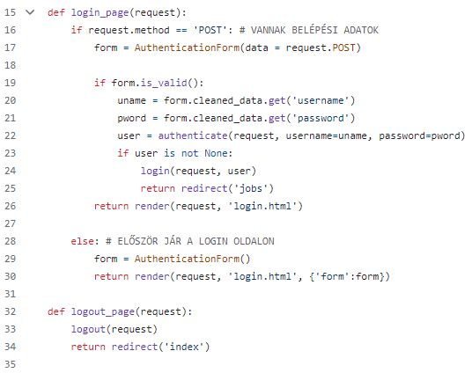
Kiemelt kódrészletek Az authentikáció megoldása

Slide 6
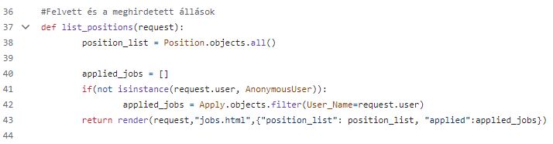
Kiemelt kódrészletek Meghirdetett és felvett állások kiírása

Slide 7
Fejlesztési lehetőségek
Regisztrált felhasználók bevitele a frontenden
Cégek is ugyanúgy regisztrálhatnak: ők csak állások hirdetésére jogosultak
Teljesítményoptimalizálás: Az adatbázis lekérdezések és az alkalmazás teljesítményének optimalizálása.
Kiterjesztett támogatás: Több nyelv támogatása
Hibajelzések, helytelen adatok bevitele esetén a hibaüzenetek adása pld: hibás felhasználónév/jelszó

Slide 8
Felhasznált irodalom
https://www.w3schools.com
https://docs.djangoproject.com
https://docs.python.org/

Slide 9
Köszönöm!

